Slide 1
(6-3): المتوسط الحسابي-الوسيط-المنوال اعداد المعلمة: مريهان مصظفى
رئيسة قسم الرياضيات : هنادي العمران
مديرة المدرسة : أ / ليلى حسين اكبر

Slide 2
(6-3): المتوسط الحسابي-الوسيط-المنوال
صفحة 206

Slide 3
التمهيد
جماعي

Slide 4
بداية الدرس:
اوجد المتوسط الحسابي و الوسيط و المنوال لمجموعة البياتات :
2 ،5 ، 6 ،8 ،4
2 ، 4 ، 5 ، 6 ، 8
الترتيب هو
25
5
2 + 4 + 5 + 6 +8
5
المتوسط الحسابي مجموع القيم
عددها
5
=
=
=
=
5
القيمة الوسطى للبيانات بعد ترتيبها
الوسيط =
=
لا يوجد منوال
هو القيمة الأكثر شيوعا للبيانات
المنوال

Slide 5
عرض الدرس
جماعي

Slide 6
عرض الدرس
206
//
///
////
//
////
15
2
3
4
2
4
2
3
4
2
4
13,8
207

Slide 7
يتبع
12 ،12، 12، 12، 13، 13، 14، 14، 14،14 ،15 ، 15، 15 ، 16 ،16
14
206
14
12
المنوال

Slide 8
207
13
3
2
3
3
1
1
(9×3)
(8×2)+
(7×3)+
1
3
13
= 91
4+5+18+21+16+27
=
= 7
13
13

Slide 9
يتبع
رتب القيم تصاعديا
9 ، 9 ، 9
، 7 ، 7 ، 7 ،8 ، 8 ،
4 ، 5 ، 6 ،6 ، 6
7
6 ، 7 ، 9

Slide 10
210
المجموع |  |  |  |  |  |  |  |  | القيمة
 |  |  |  |  |  |  |  |  | التكرار
19
18
17
15
14
13
11
10
20
2
2
3
5
2
2
2
2
(2×19)
(2×18) +
(3×17) +
(5 × 15) +
(2×14) +
(2×13) +
(2×11) +
(2×10) +
=
20
+ 51+ 36+38
+26+ 28+75
20+ 22
=
20
296
14,8
=
=
20

Slide 11
ترتيب البيانات ترتيبا تصاعديا
19
19
18
18
17
17
17
15
15
15
15
15
14
14
13
13
11
11
10
10
30
15+15
15
=
=
الوسيط =
2
2
15
المنوال =

Slide 12
فاصل تعليمي

Slide 13
نواصل
و
فاصل

Slide 14
ماذا يوجد خلف الجدار؟

Slide 15
207
76
760 =
57+ 59+ 60+ 60+ 61+ 63 + 64 + 65 + 67 + 204=
10
10
57 ، 59 ، 60 ، 60 ، 61 ، 63 ، 64 ، 65 ، 67 ، 204
الترتيب التصاعدي
62
=
124
(61 + 63 ) =
2
2
60
204
نعم

Slide 16
207
556
9
= 61,78
57+ 59+ 60+ 60+ 61+ 63 + 64 + 65 + 67 =
9
57 ، 59 ، 60 ، 60 ، 61 ، 63 ، 64 ، 65 ، 67
الترتيب التصاعدي
60
61

Slide 17
210
89
91
8
11,375
=
8 + 8 +9 + 9 +12 +13 + 15 + 17 =
8
=
ترتيب الرحلات : 8 ، 8 ، 9 ، 9 ،12 ، 13 ، 15 ، 17
9 + 12 = 21
2 2
=
8 ، 9
=
= 10,5

Slide 18
التقييم
المختصر

Slide 19
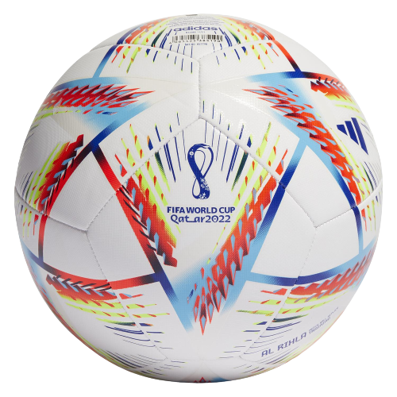
إجابة خاطئة
جووووول!!!!
إجابة خاطئة
50
5
7

Slide 20
الخاتمة
ماذا تعلمنا اليوم؟

